Slide 1

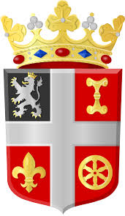
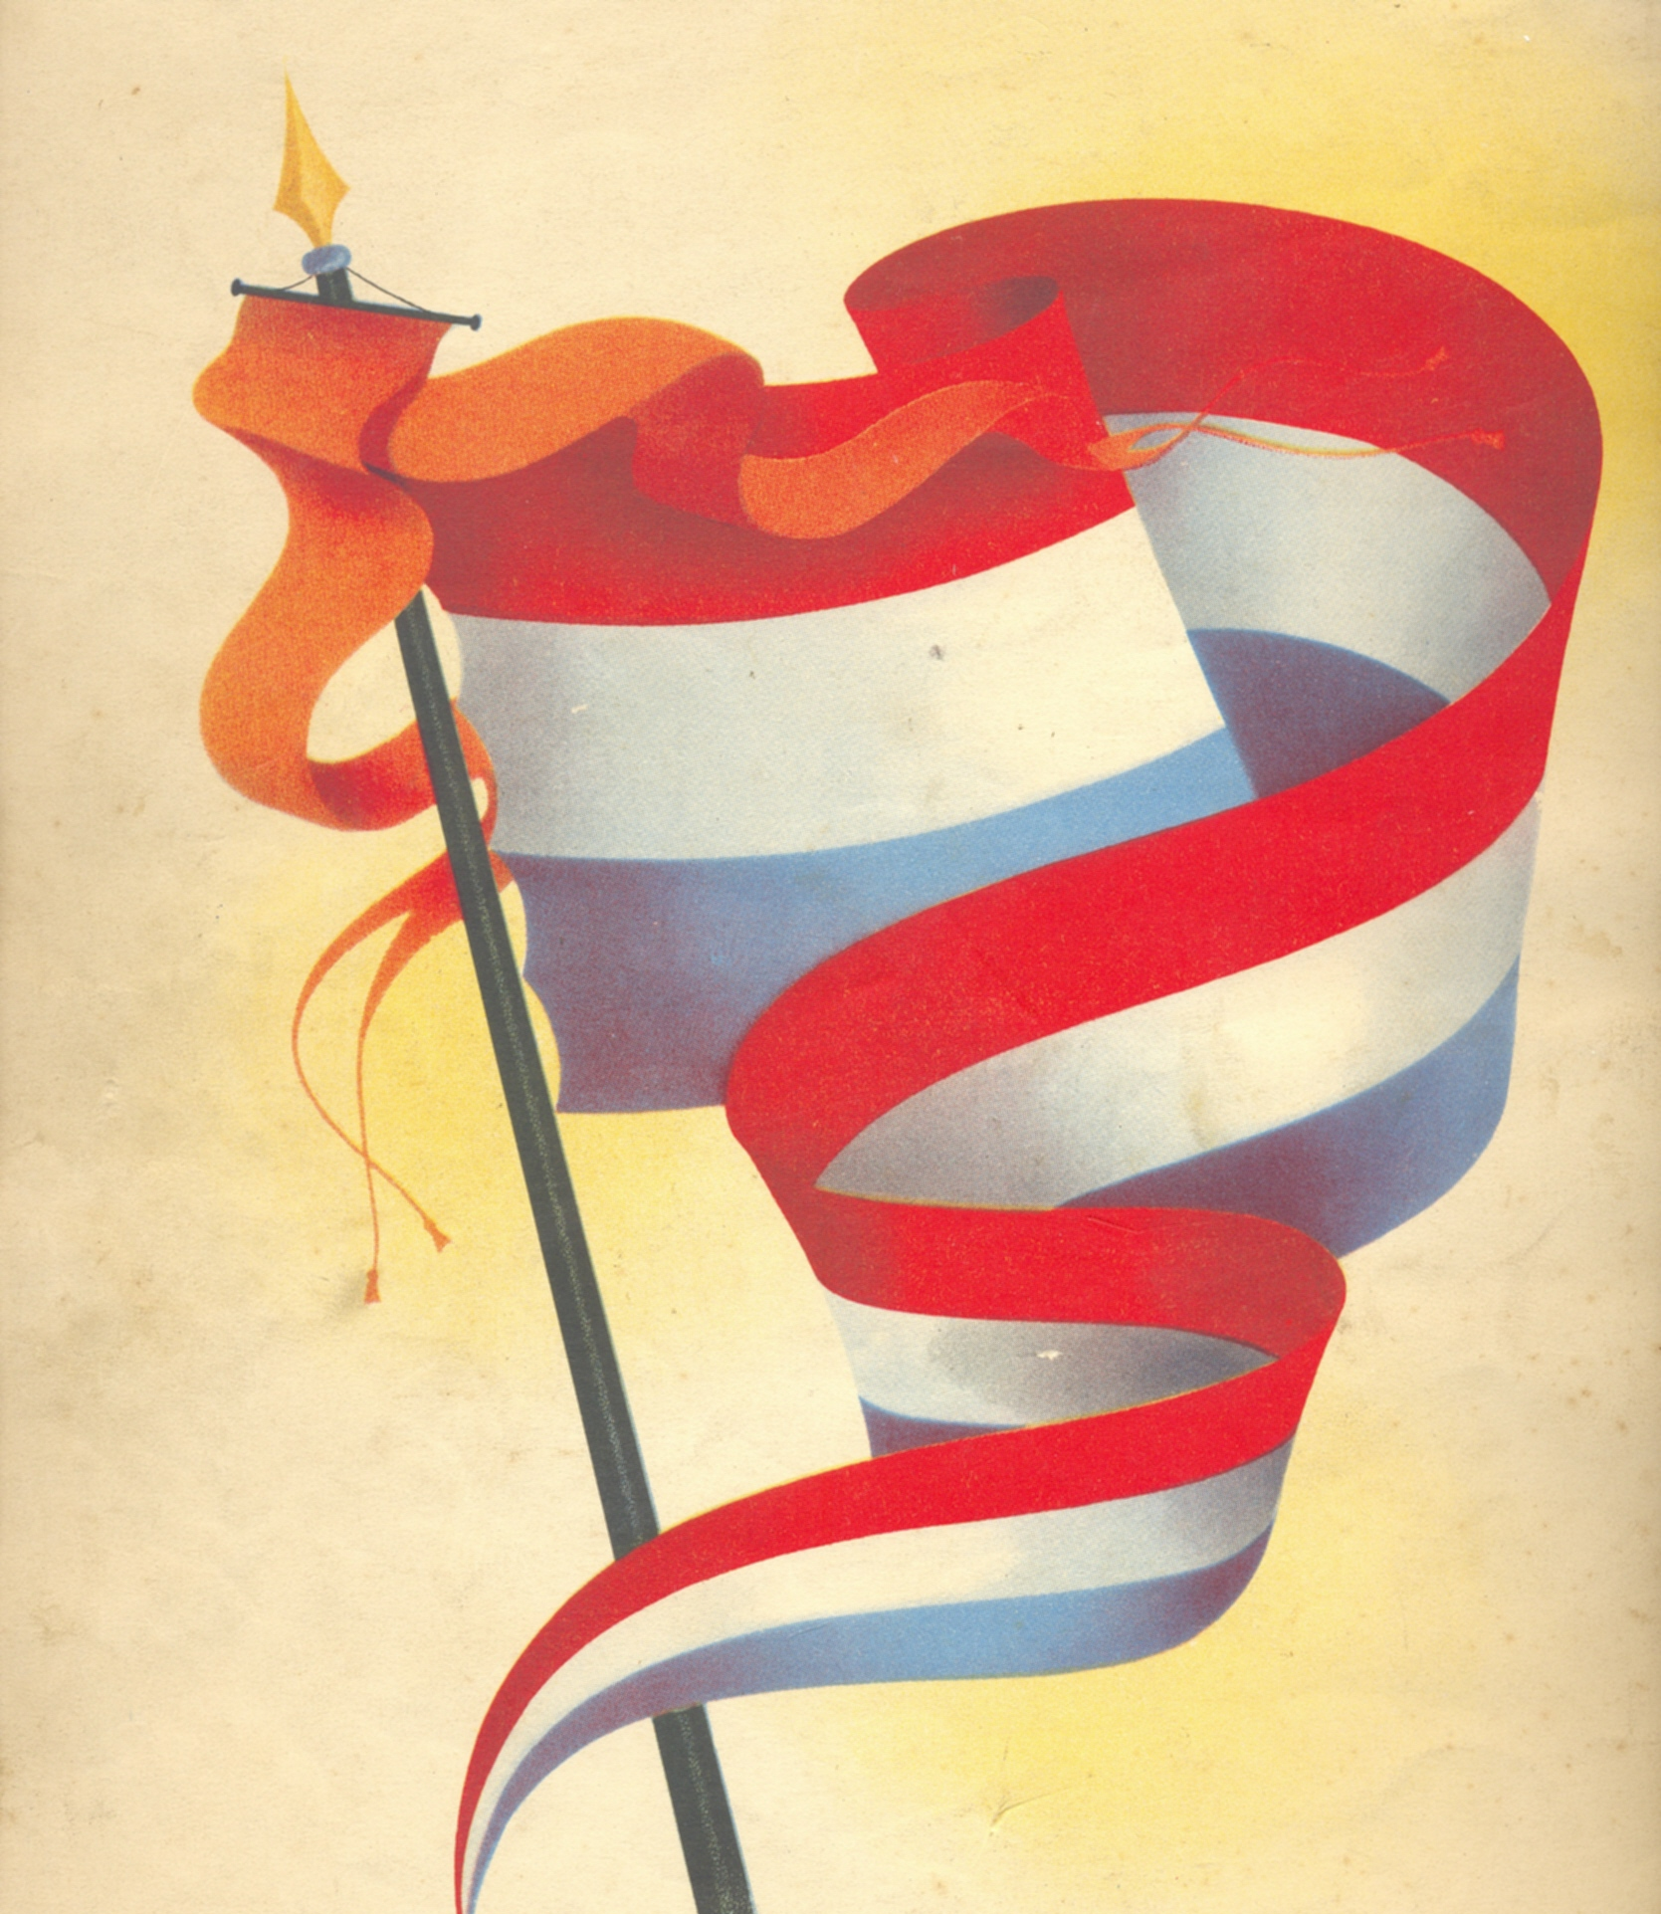
75 jaar bevrijding op de Utrechtse Heuvelrug
1945-2020

Slide 2
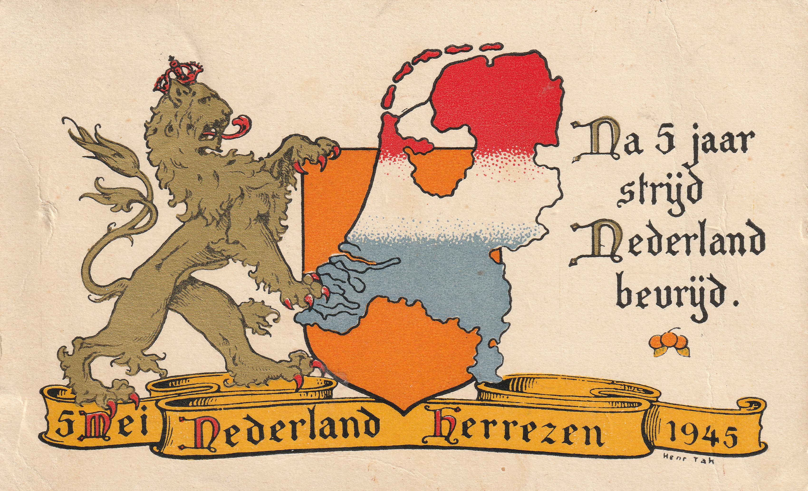

Slide 3
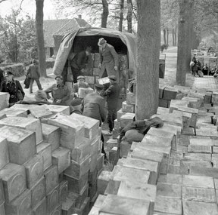
Operatie FausT: voedsel-distributie op 2 en 3 mei 1945 vanaf De Nude te Wageningen naar de veemarkt te utrecht.

Slide 4
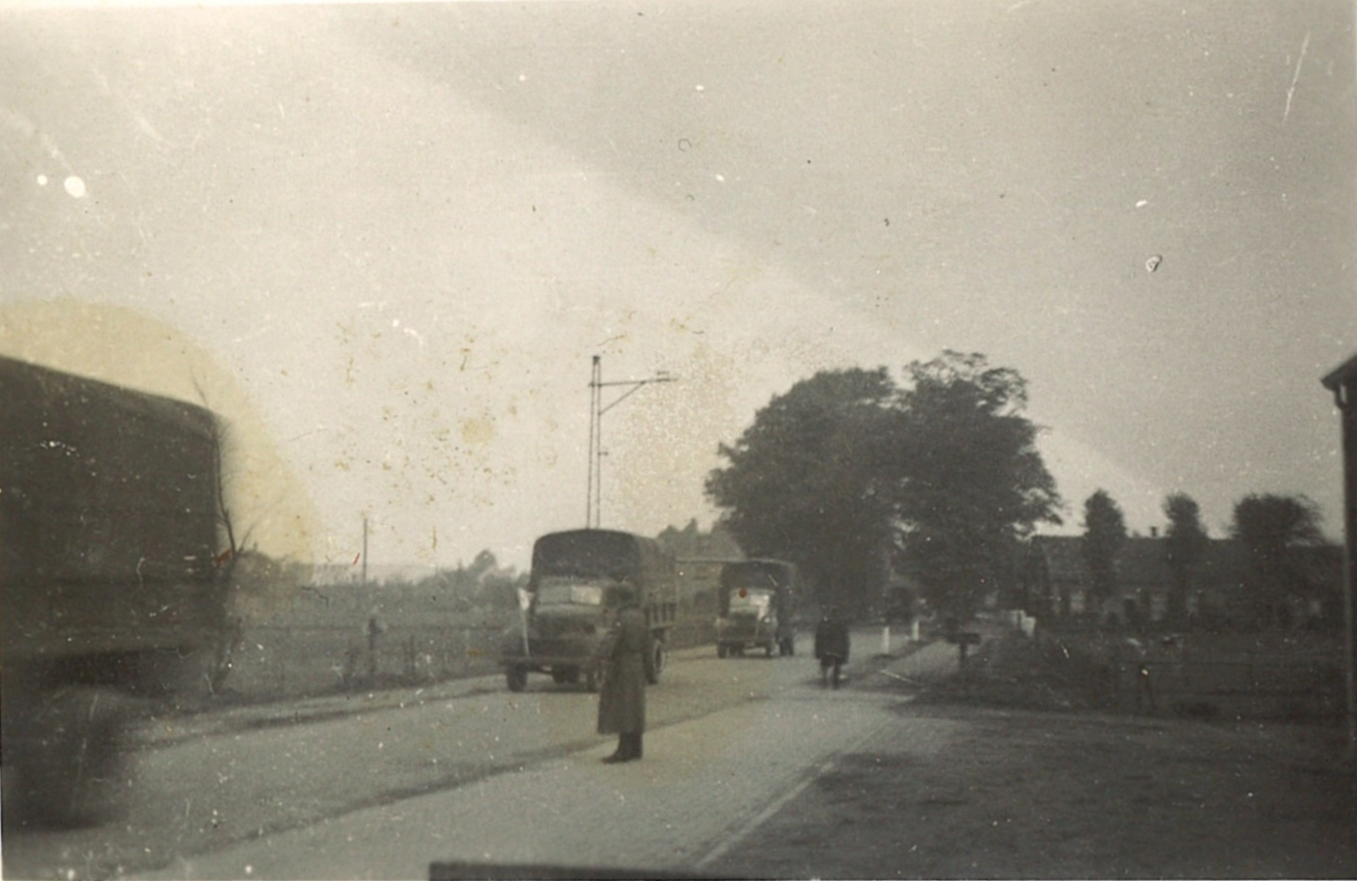
Operatie Faust: voedsel transporten 2 en 3 mei 1945 over de Rijksstraatweg in Leersum.

Slide 5
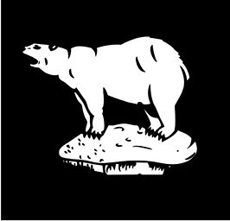
49ste West Riding Britse infanterie divisie Polar Bears

Slide 6
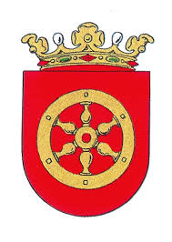
7 mei 1945 de bevrijding van Maarn Maarsbergen

Slide 7
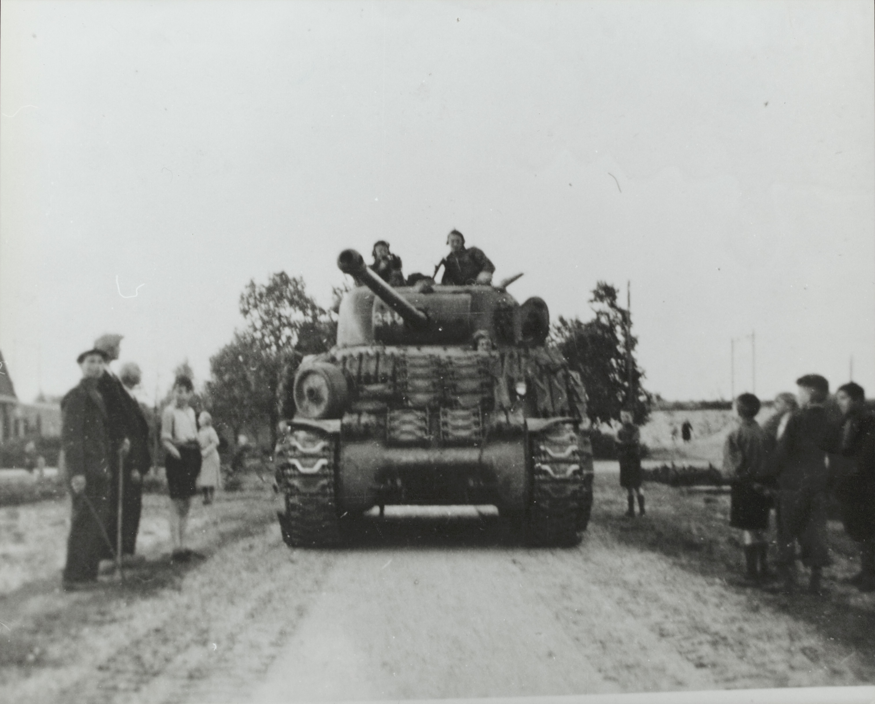

Slide 8
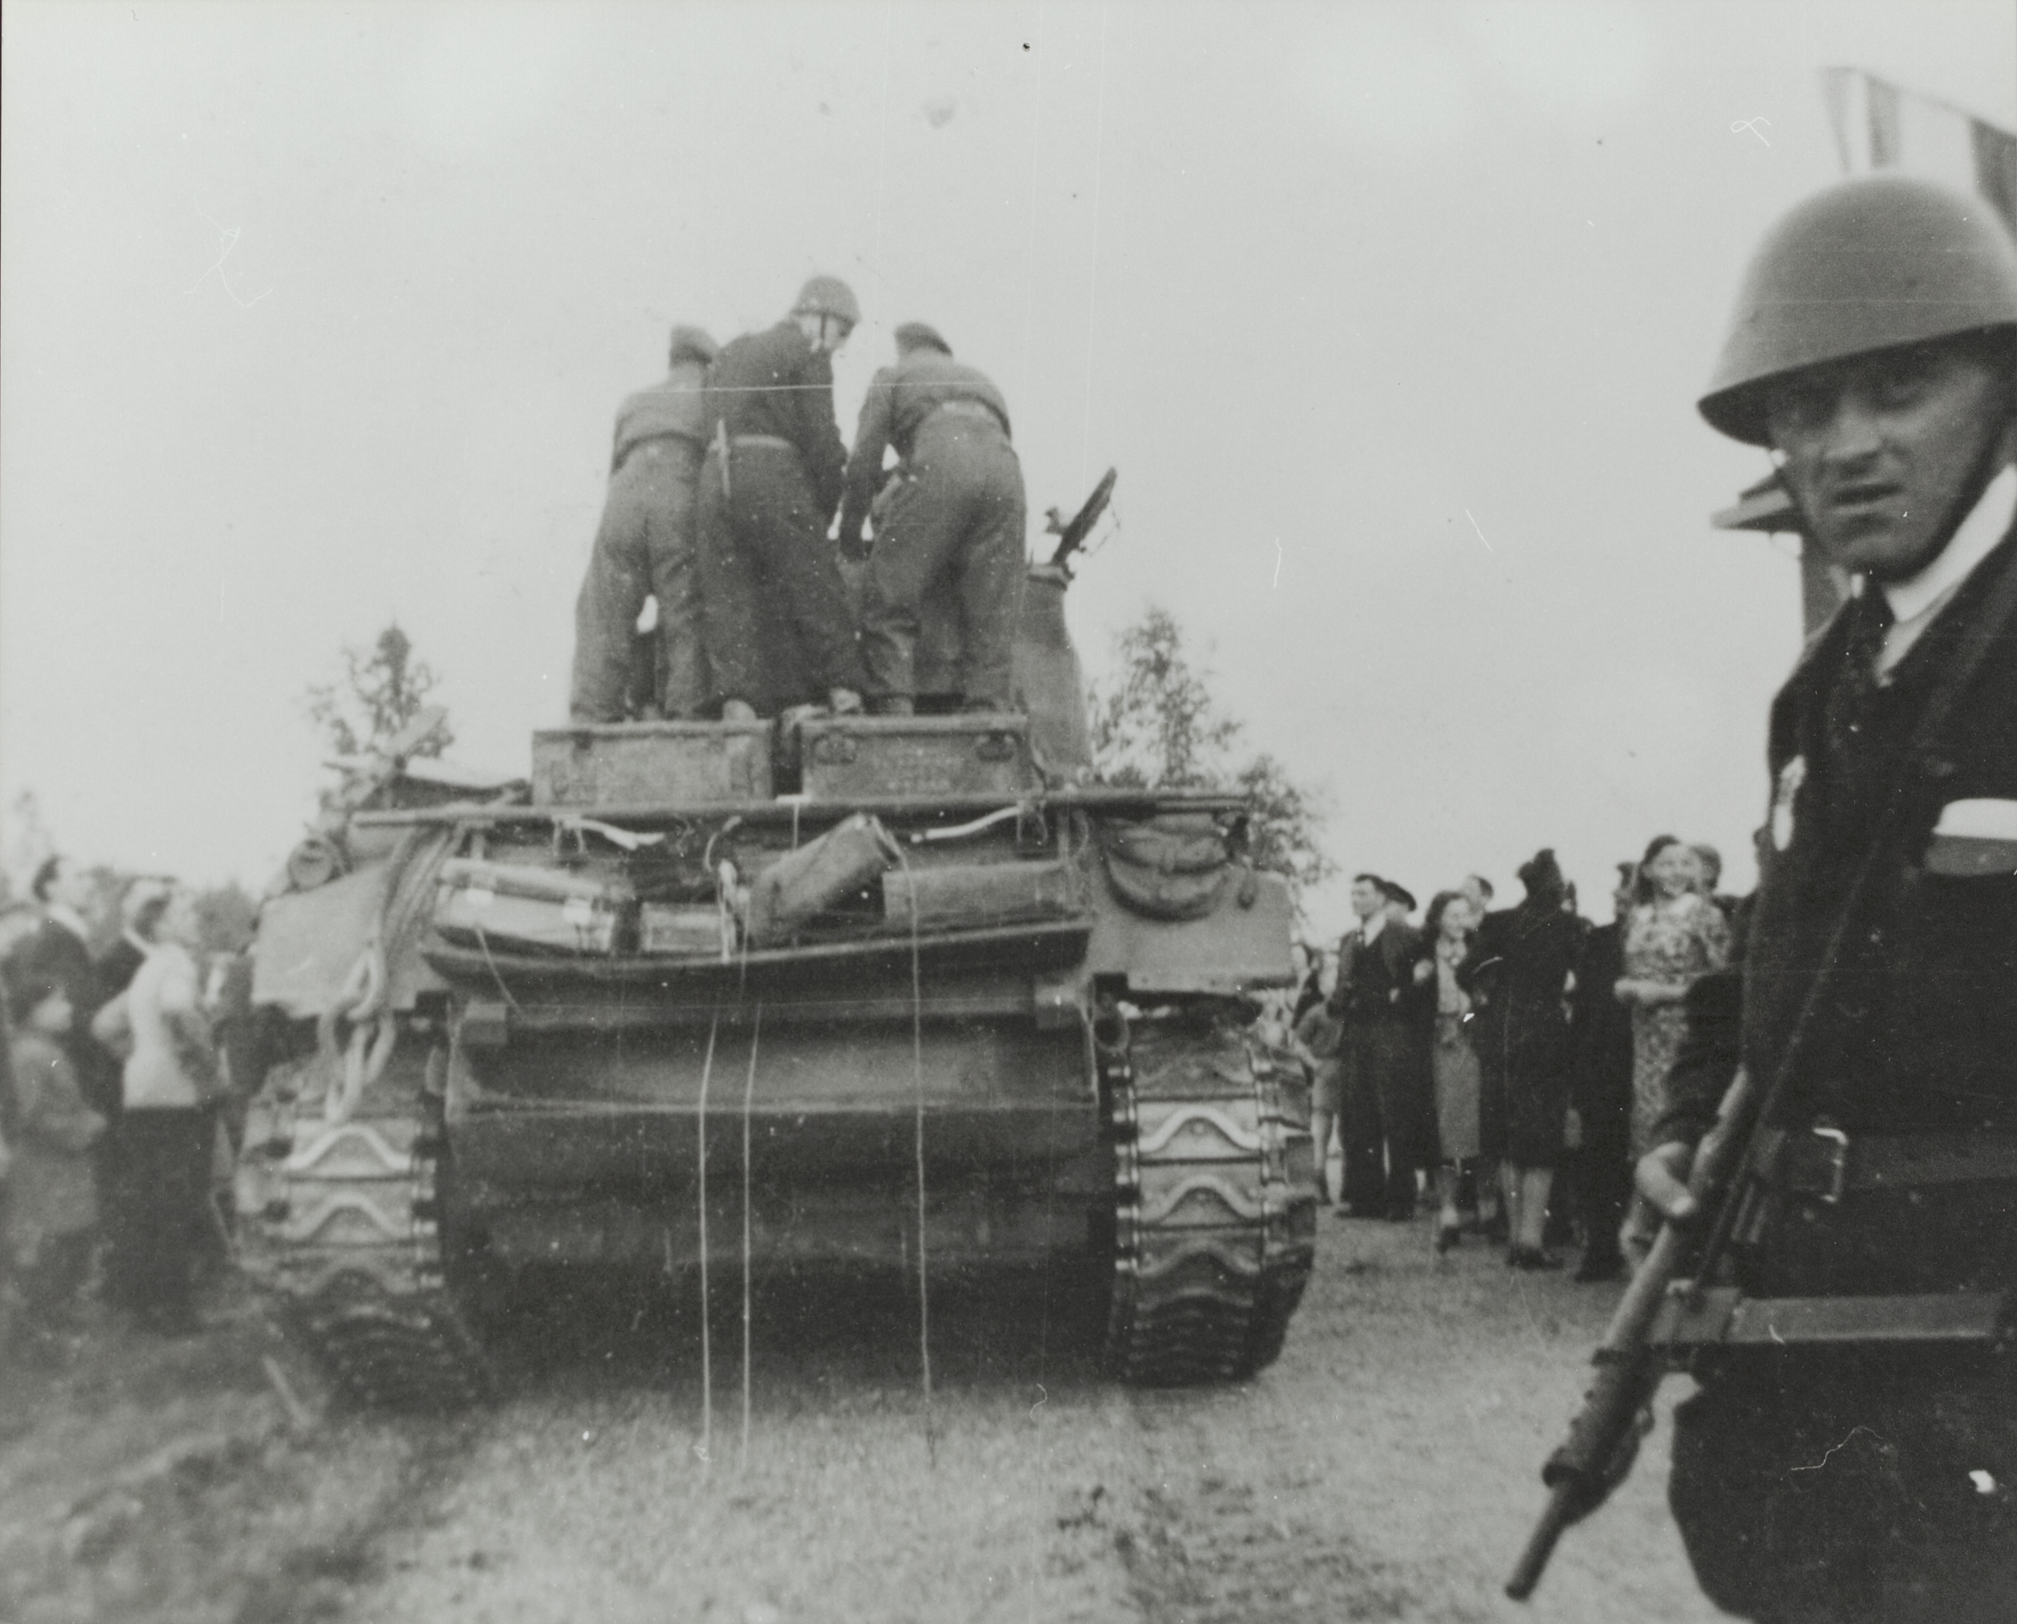

Slide 9
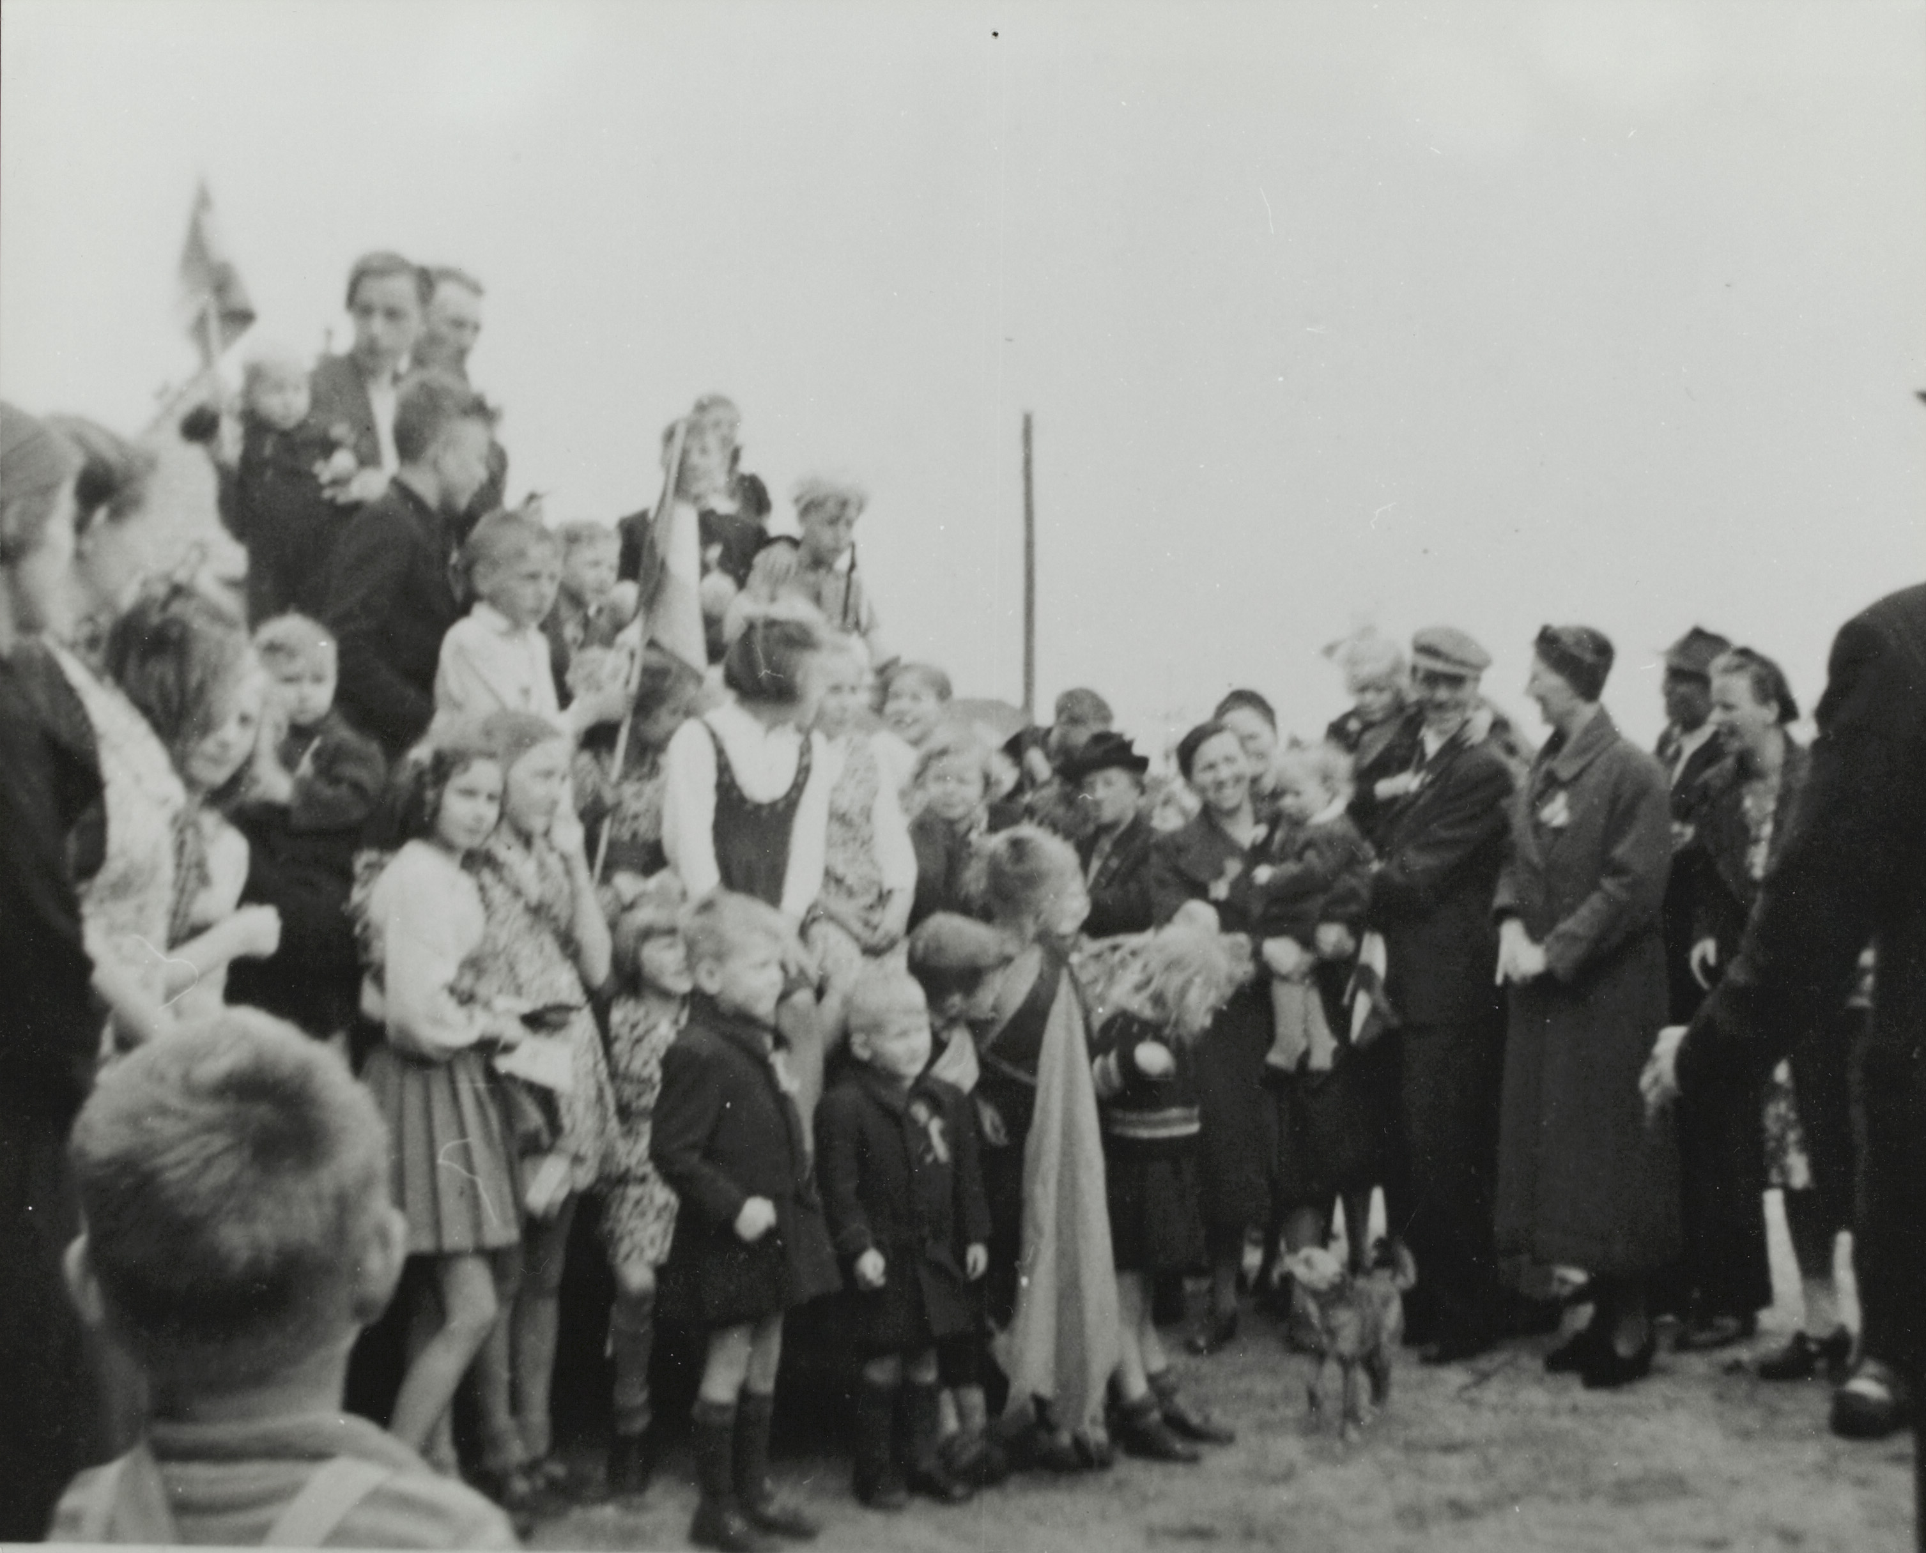

Slide 10
Het afmarcheren van Duitse krijgsgevangenen is in volle gang over de dijken in de Provincie Utrecht, bewaakt door Canadese eenheden.

Slide 11
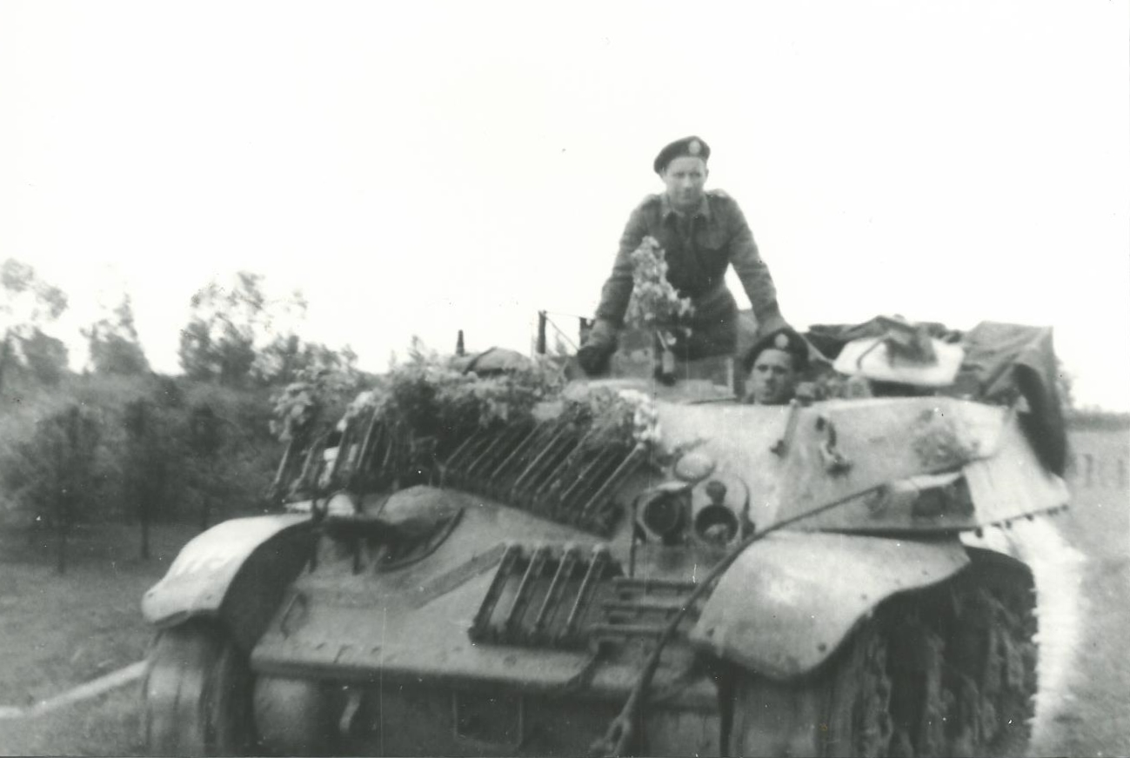
Canadese personel carrier Stuart tank M3 op de Lekdijk.

Slide 12
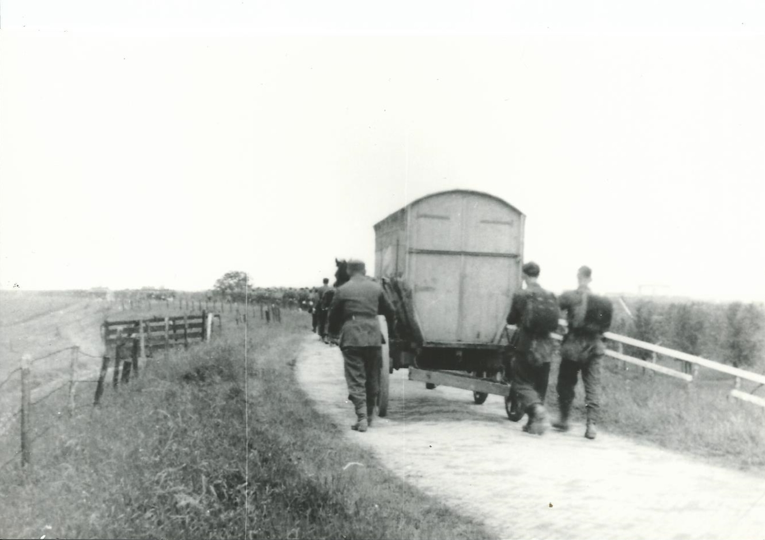
Wegtrekkende Duitse troepen op de Lekdijk, mei 1945

Slide 13
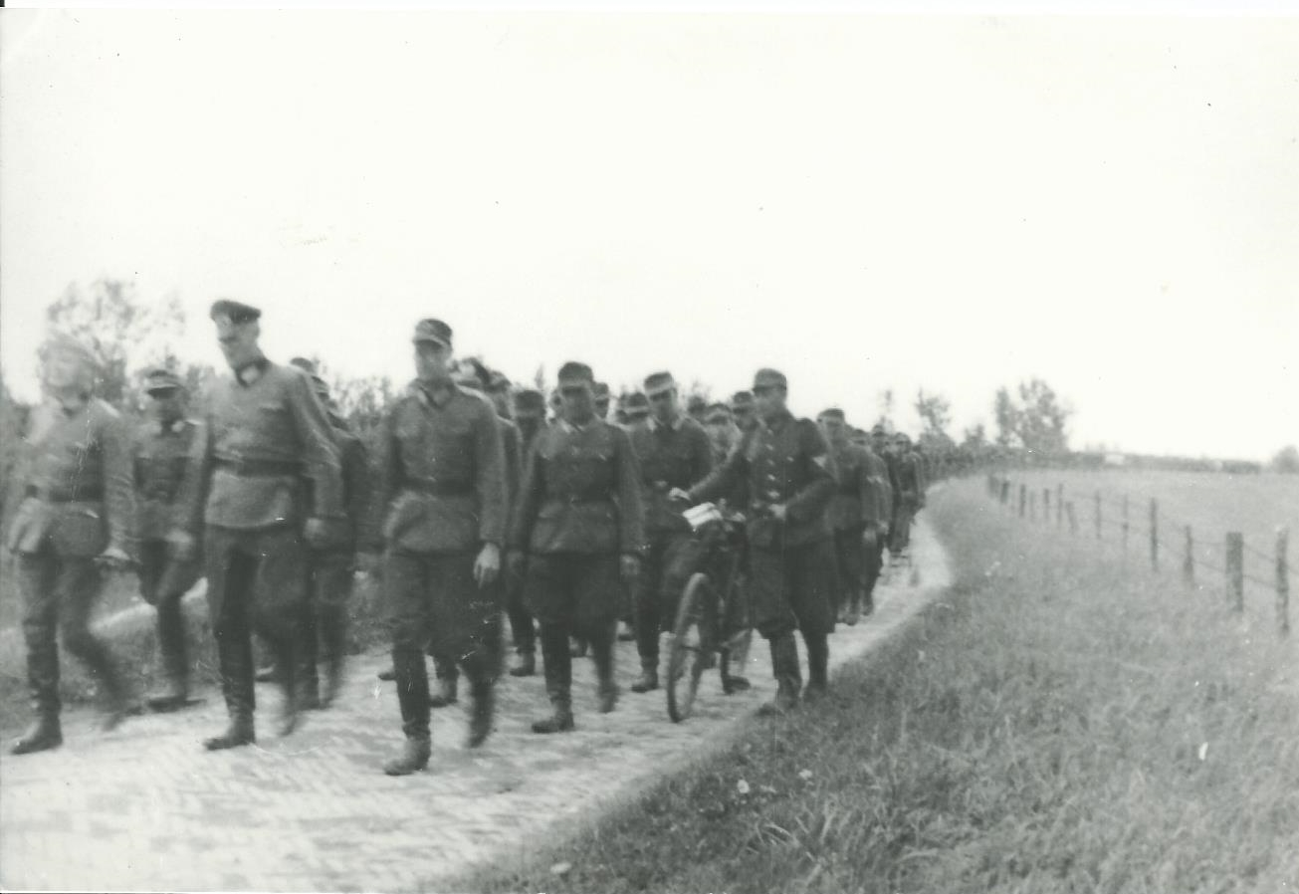

Slide 14
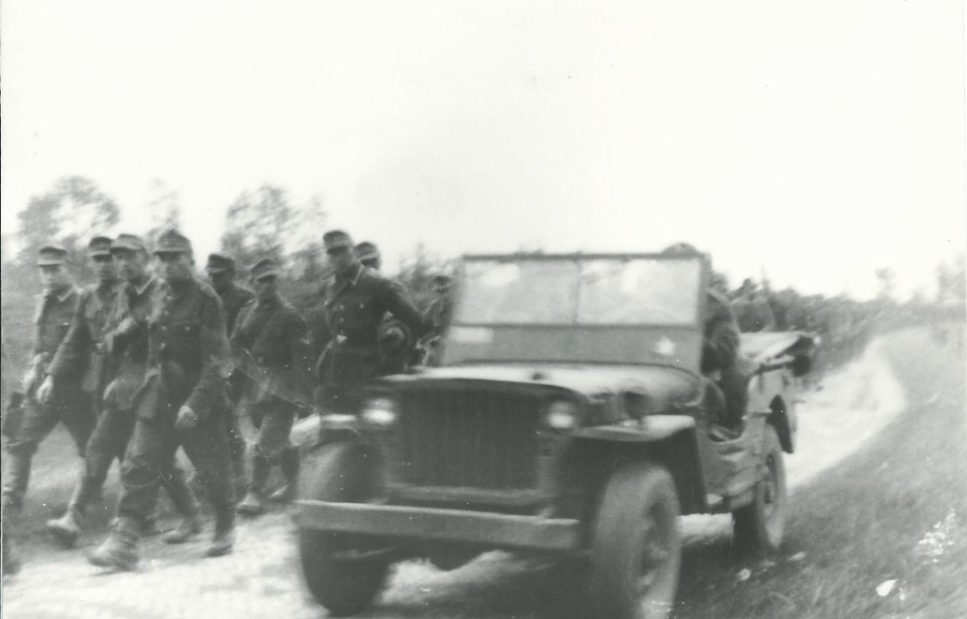

Slide 15
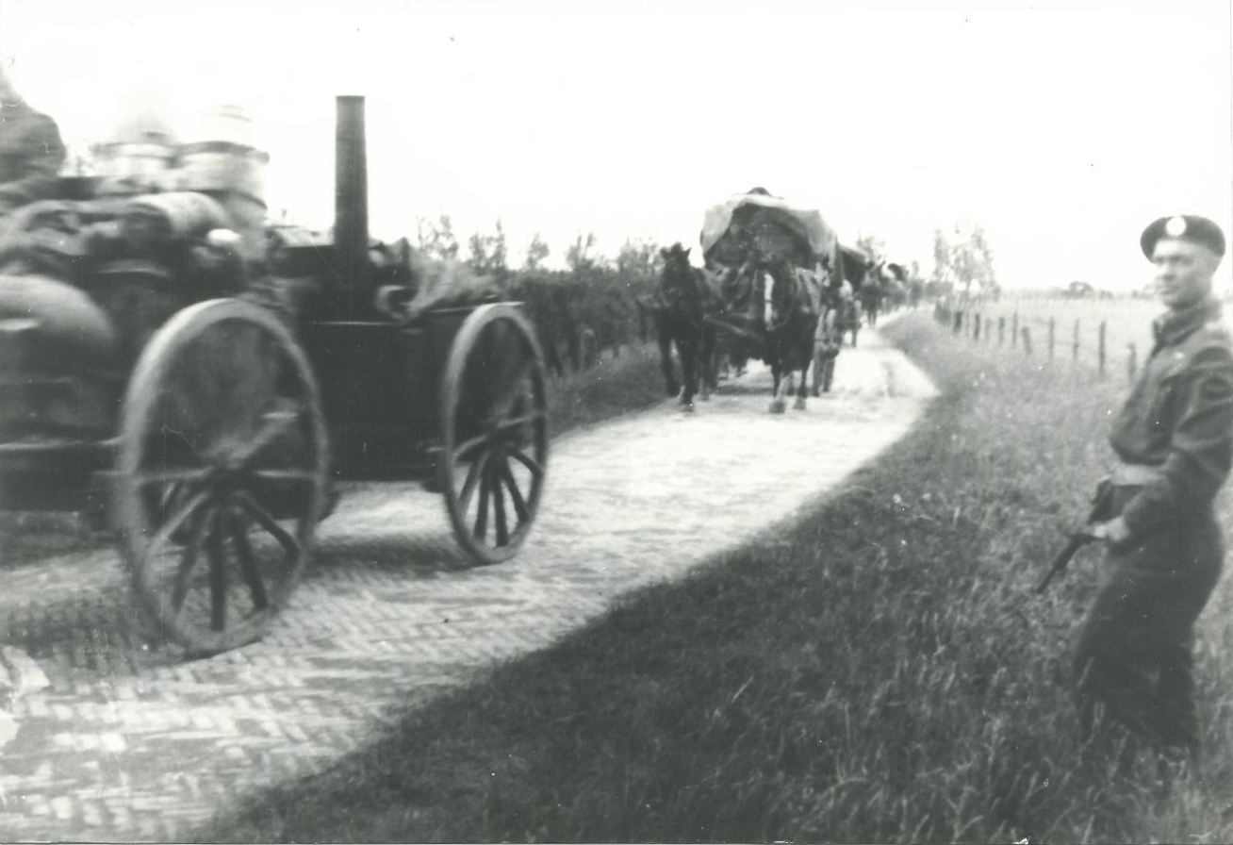

Slide 16
Met dank aan:
Oudheidkamer Doorn,
Historische Vereniging Leersum,
Familie van den Bosch,
Hans van Brenk,
Historische Vereniging Driebergen,
Regionaal Hist. Centr. Zuidoost Utrecht,
Cultuur Historische Commisie Maarn.

Slide 17
EINDE

